Slide 1



PROYECTO “Sentibot”
PRESENTACIÓN FINAL CAPSTONE

Slide 2


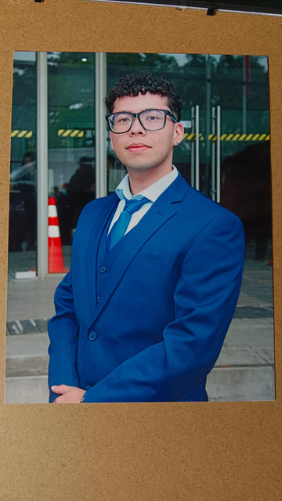
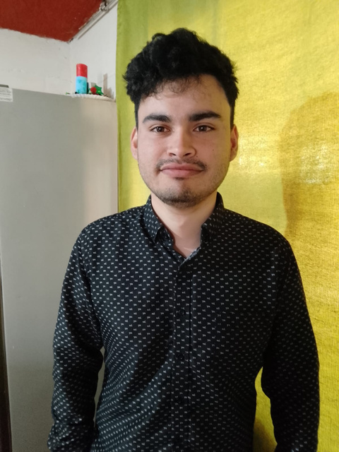
PROYECTO “Sentibot”
Sebastian Loayza
Scrum Master
Ciencia de datos, Train Model, implementación
INTEGRANTES DEL PROYECTO
Sebastian Alvarez
Developers
Back-end, Front-end y modelo
Leandro Fabio
Developers
Back-end, Front-end recopilacion

Slide 3
PROYECTO “Sentibot”
DESCRIPCIÓN DEL PROYECTO
Problema o dolor
Descripción:
Los estudiantes pueden experimentar emociones negativas o estrés que afectan su bienestar y aprendizaje, y estas señales muchas veces pasan desapercibidas por docentes y psicólogos, existiendo poca tecnología que permita monitorear su estado socioemocional en tiempo real.
Propuesta de solución
Descripción:
Un sistema inteligente que detecta el estado de ánimo de los estudiantes mediante reconocimiento facial y análisis de emociones, ofreciendo actividades personalizadas para ellos, permitiendo a los docentes visualizar la satisfacción general y brindando a los psicólogos reportes e indicadores emocionales que facilitan intervenciones oportunas.

Slide 4
PROYECTO “Sentibot”
Objetivo General
Desarrollar un sistema inteligente de apoyo socioemocional para profesores y estudiantes de Duoc UC Melipilla que permita reconocer y regular las emociones, ofreciendo recomendaciones personalizadas para crear un espacio seguro y privado que mejore el bienestar emocional y la atención plena.
Objetivos Específicos
Detectar el estado emocional de los usuarios mediante reconocimiento facial y análisis de emociones.
Entregar recomendaciones personalizadas como ejercicios de respiración, música, aromas y meditación guiada para manejar emociones antes de que escalen.
Proporcionar un espacio seguro y privado donde los usuarios se sientan cómodos interactuando con el sistema.
Implementar un chatbot amigable y cercano que facilite la interacción y el uso constante del sistema.

Slide 5

PROYECTO “Sentibot”
Alcances y limitaciones del proyecto
Implementar un sistema de reconocimiento de emociones
Proporcionar a docentes y equipos de apoyo información visual y reportes
apoyo socioemocional para los estudiantes según su estado emocional.
Precisión limitada del reconocimiento de emociones; puede interpretar mal emociones sutiles o mixtas.
Requiere infraestructura tecnológica adecuada (cámaras, computadores, software).
No reemplaza la intervención humana; los docentes deben validar las recomendaciones.
Debe garantizarse la privacidad y el uso seguro de los datos de los estudiantes.

Slide 6


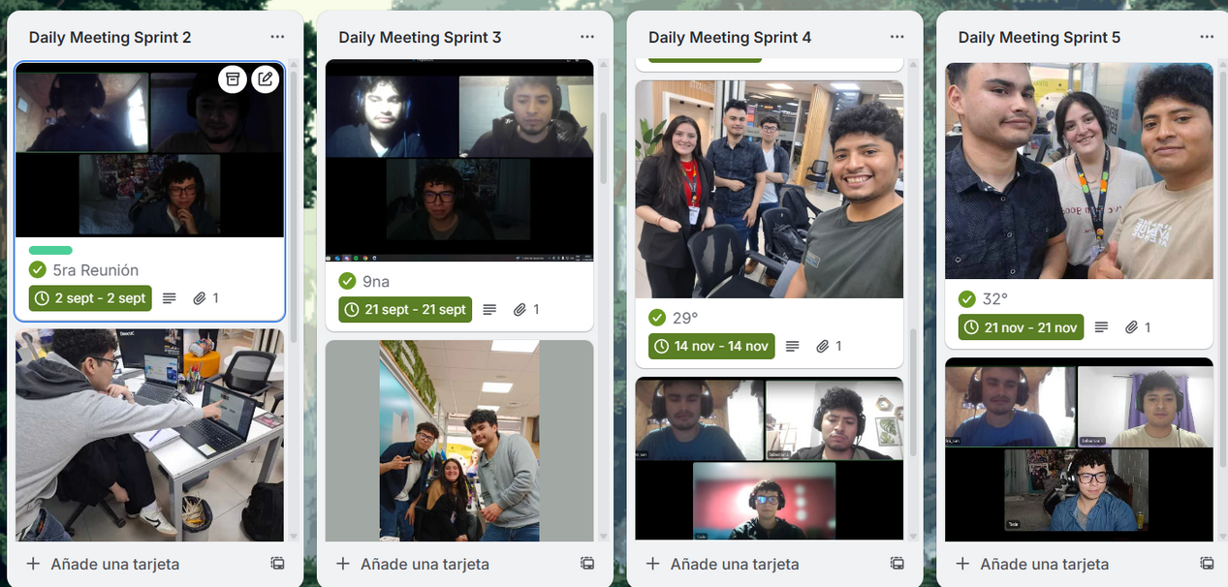
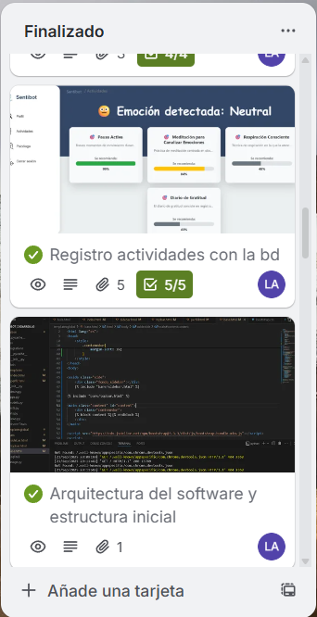
PROYECTO “Sentibot”
Metodología de trabajo para el desarrollo del proyecto
Reunión con el cliente
Reuniones del equipo
Sprints de desarrollo

Slide 7
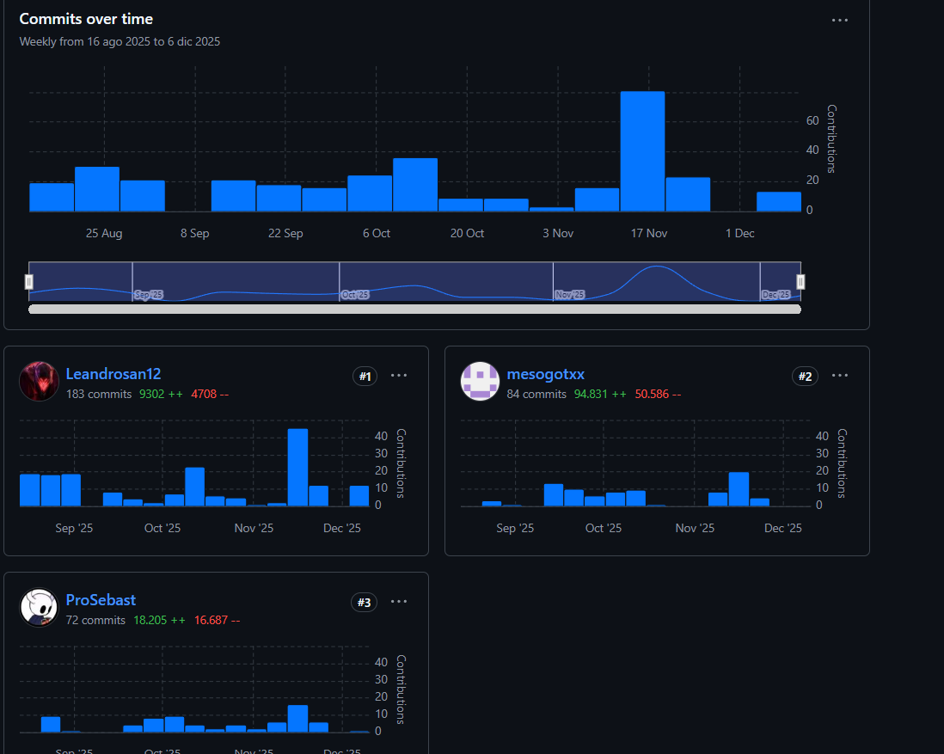
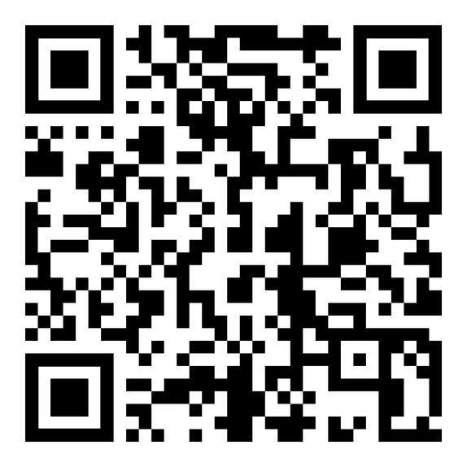
PROYECTO “Sentibot”
Metodología de trabajo para el desarrollo del proyecto

Slide 8
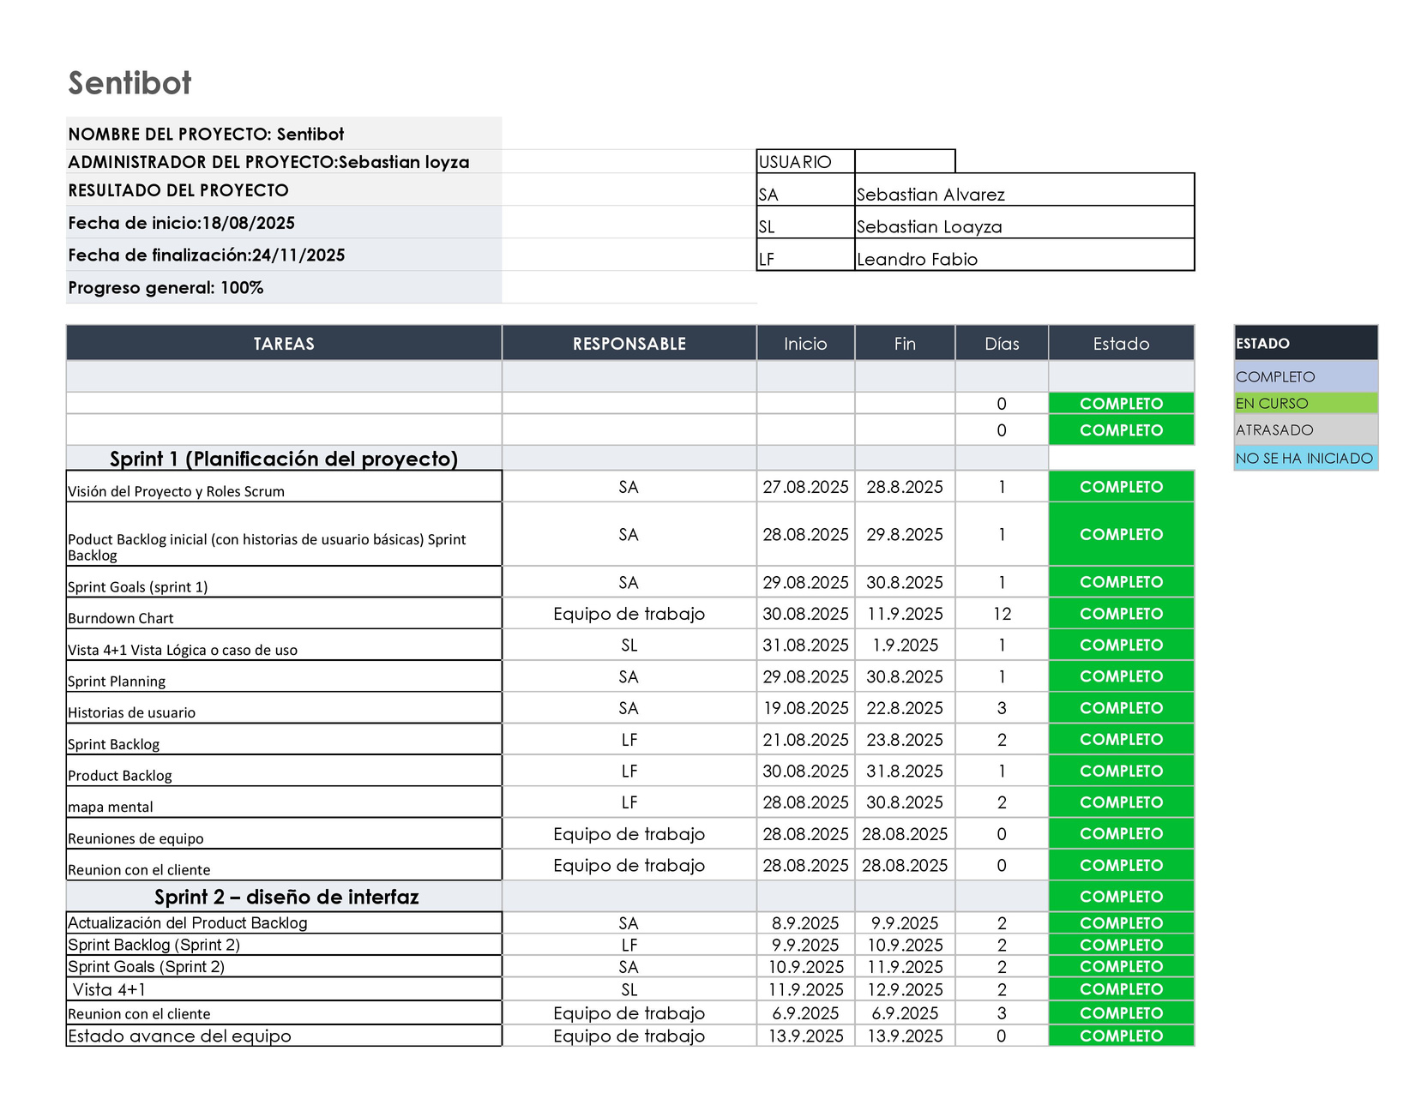
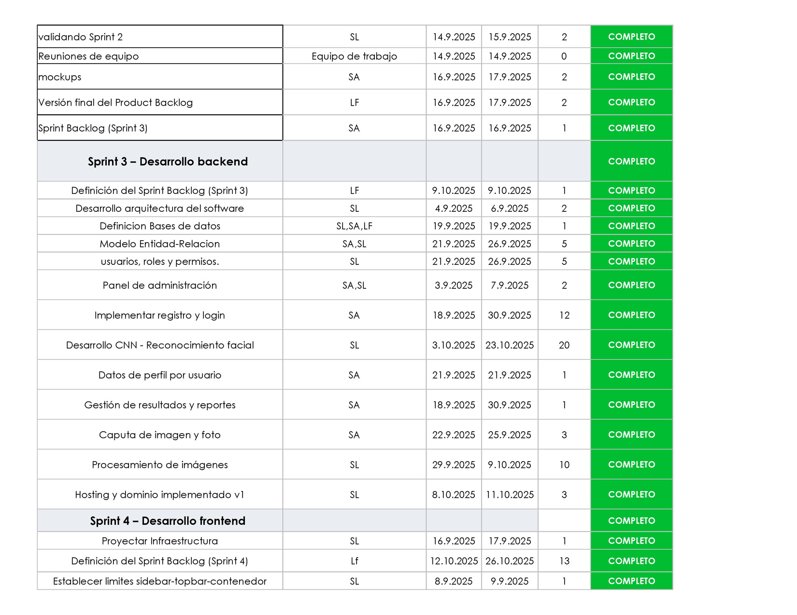
PROYECTO “Sentibot”
Cronograma para el desarrollo del proyecto

Slide 9
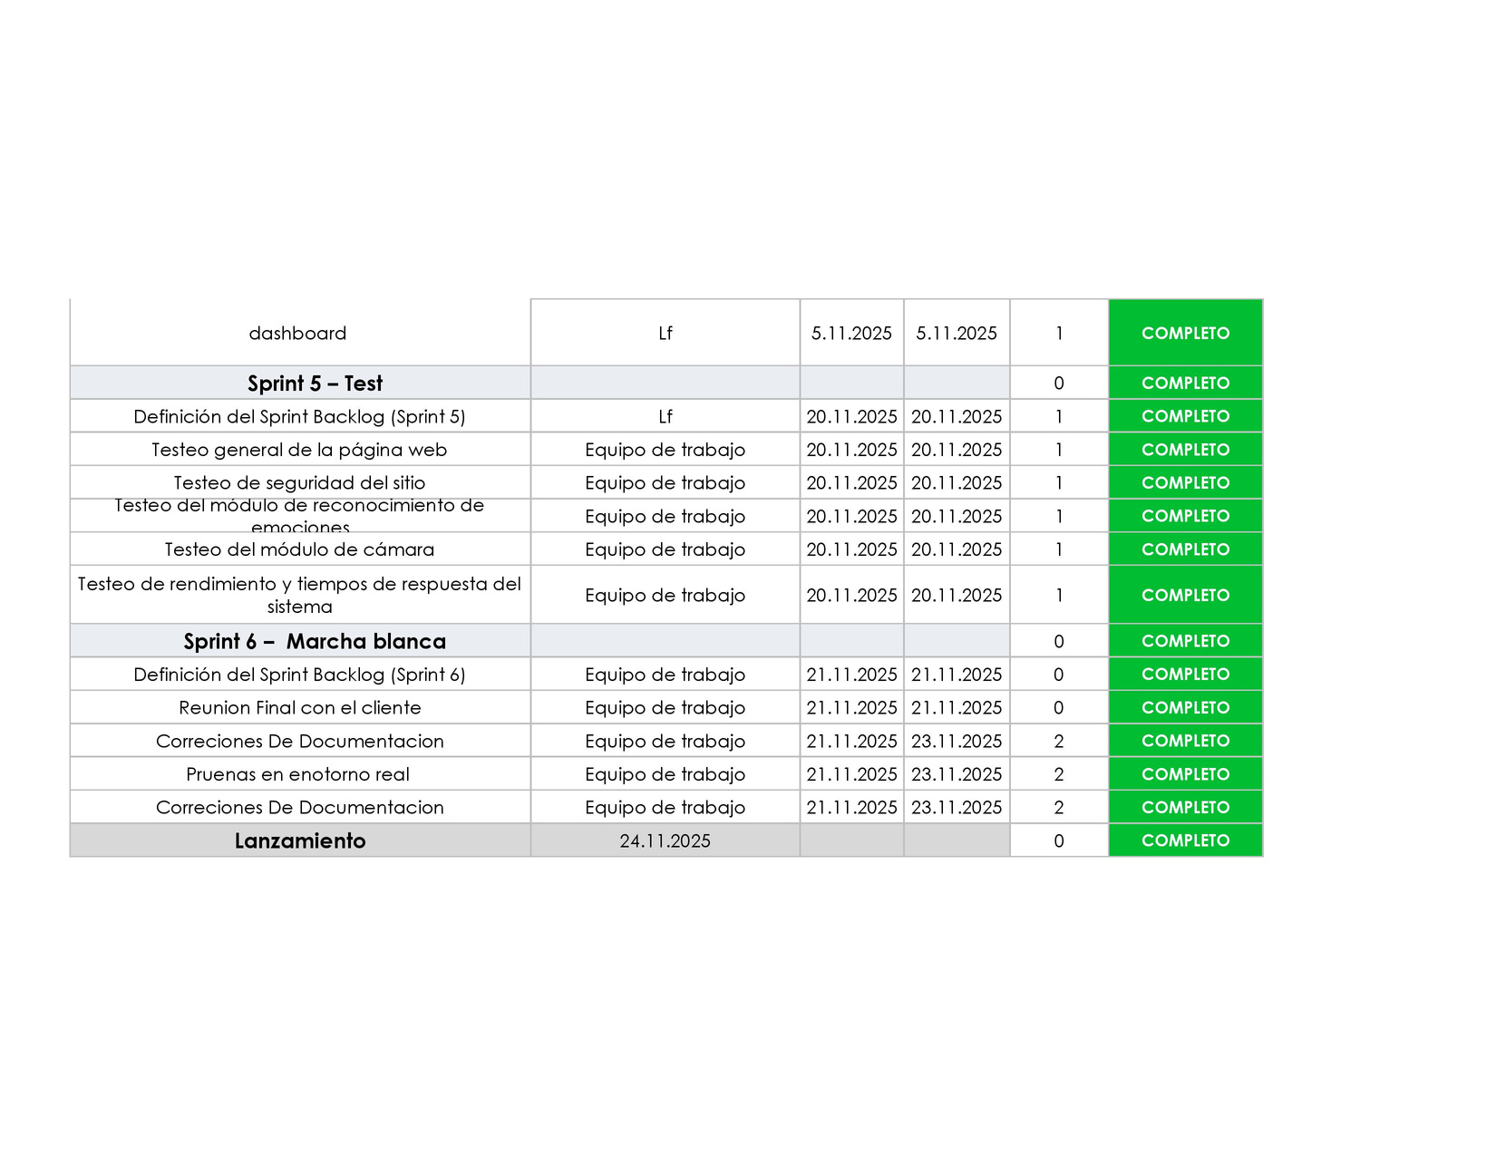
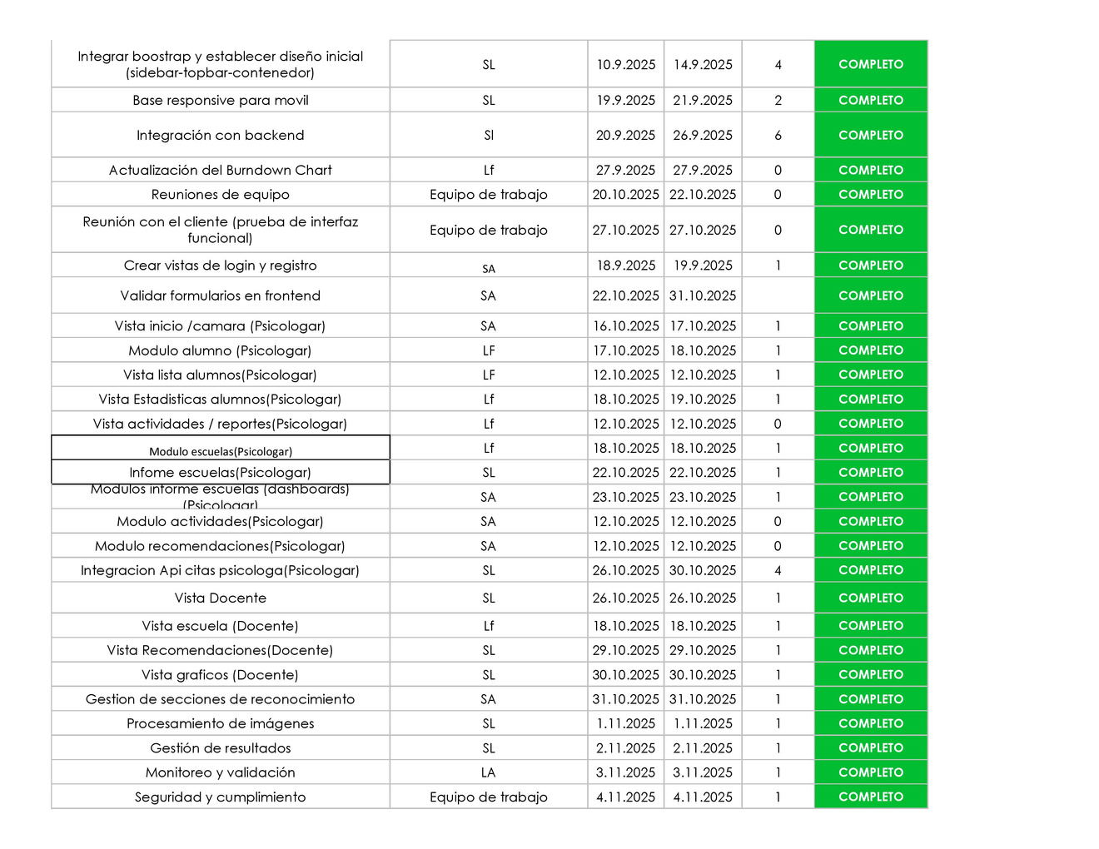
PROYECTO “Sentibot”
Cronograma para el desarrollo del proyecto

Slide 10
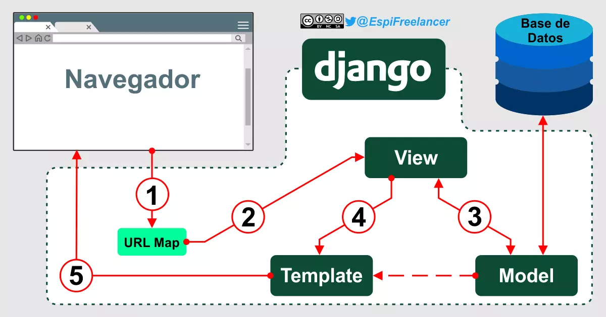
PROYECTO “Sentibot”
Arquitectura del software
Modelo-Vista-Plantilla

Slide 11
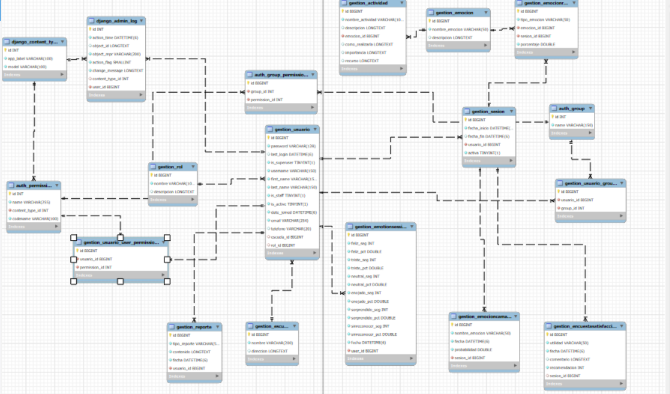
PROYECTO “Sentibot”
Modelo de datos

Slide 12












PROYECTO “Sentibot”
Tecnologías utilizadas
PYTHON
JUPYTER NOTEBOOK
JAVASCRIPT
HTML
CSS
REDES NEURONALES
CONVOLUCIONALES (CNN)
TENSORFLOW / KERAS
NUMPY
PANDAS
SCIKIT-LEARN
FLASK O FASTAPI
GIT
GITHUB

Slide 13
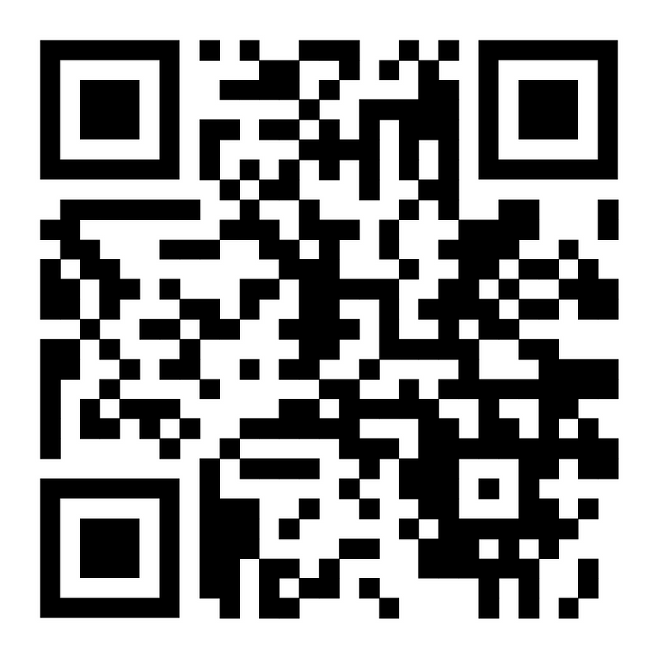
DEMOSTRACIÓN DEL RESULTADO DEL PROYECTO
WWW.SENTIBOT.CL

Slide 14
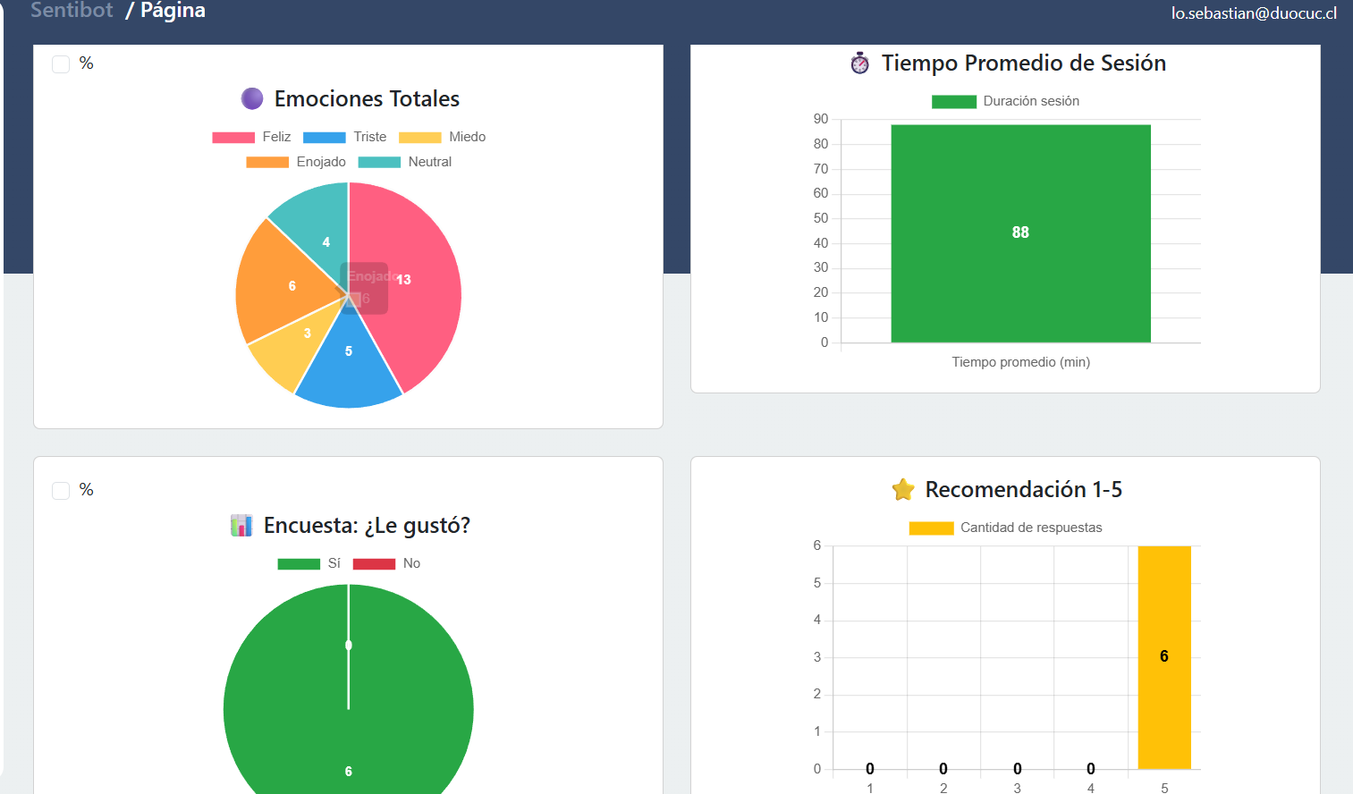
Resultados obtenidos

Slide 15
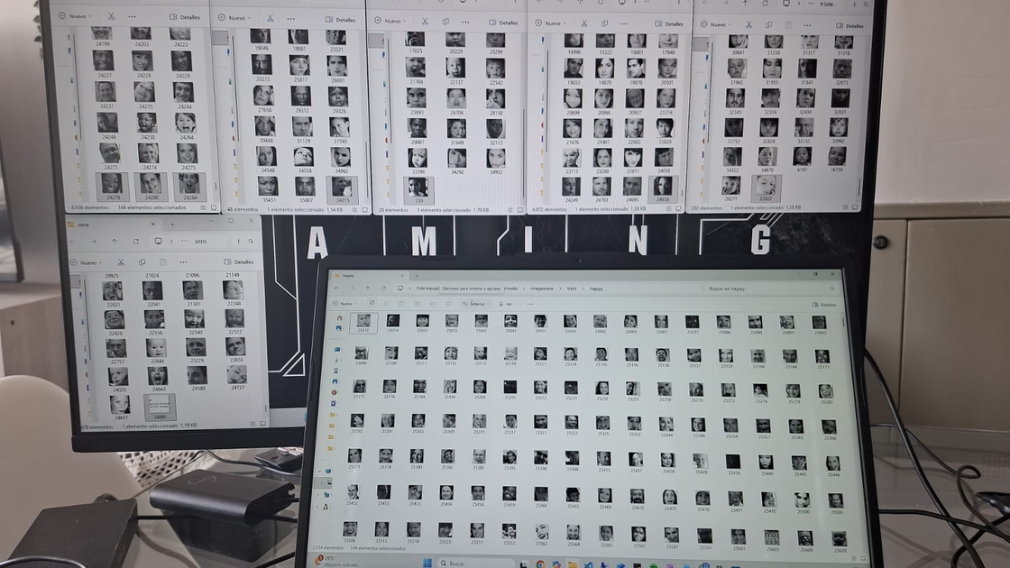
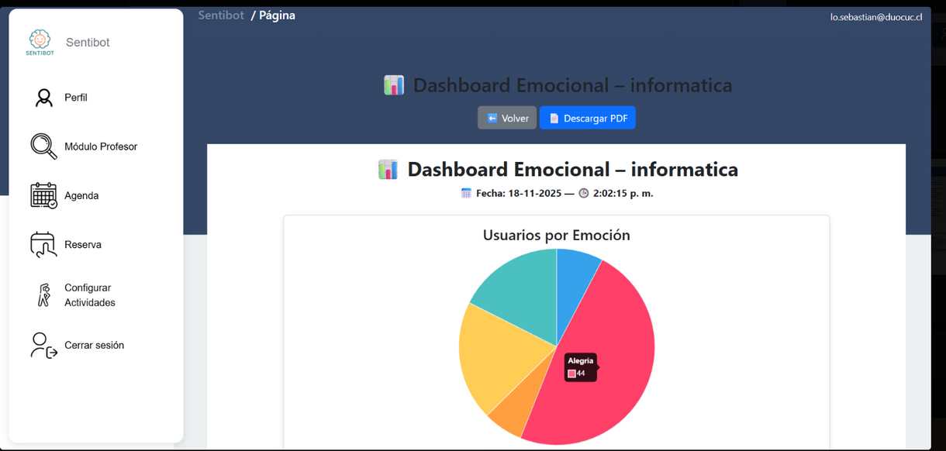
Obstáculos presentados durante el desarrollo
Clasificacion de imagenes
Mejoras del modulo de gráficos

Slide 16
PREGUNTAS DE LA COMISIÓN

